Slide 1



Slide 2



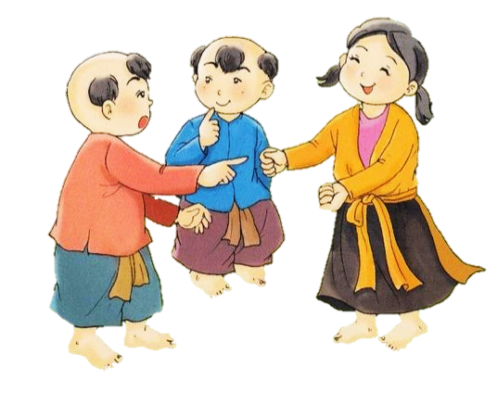

HS chơi theo nhóm đôi.
Người đố giấu một đồ vật trong một bàn tay và nắm cả hai tay lại rồi hát:
Tập tầm vông
Tay không tay có
Tập tầm vó
Tay có tay không
Tay nào có, tay nào không?
Người đoán chỉ một tay của người đố. Nếu đoán đúng, người đoán trở thành người đố, trò chơi lại tiếp tục.

Slide 3

Khi chơi, HS ghi nhận lại kết quả.
Ví dụ: Sau 10 lần chơi, các bạn ghi nhận lại kết quả như sau:

Slide 4
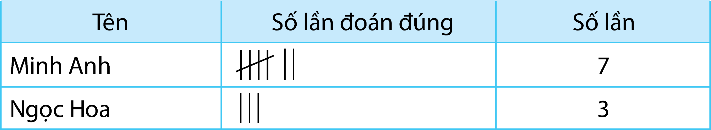

Slide 5

• Khi dự đoán, có thể đoán đúng và cũng có thể đoán sai → Có hai khả năng xảy ra.
• Chơi nhiều lần, kiểm đếm được số lần đoán đúng.

Slide 6



Slide 7
Bấm vào mũi tên ở giữa để quay
Muốn dừng lại bấm tiếp vào mũi tên

Slide 8

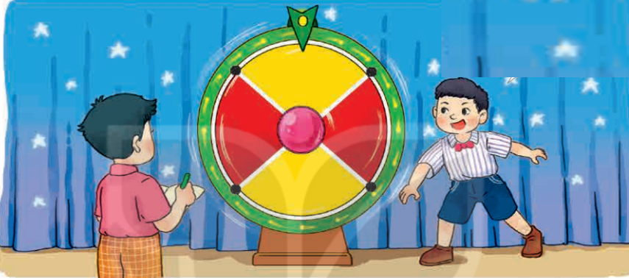
Có 2 sự kiện có thể xảy ra là: mũi tên dừng lại ở phần màu vàng và mũi tên dừng lại ở phần màu đỏ.

Slide 9
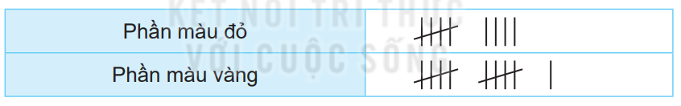
Hai bạn cùng thực hiện 20 lần quay và ghi lại kết quả vào bảng kiểm đếm như sau:
Có 9 lần phần mũi tên dừng ở phần màu đỏ.
Có 11 lần phần mũi tên dừng ở phần màu xanh.

Slide 10


Slide 11
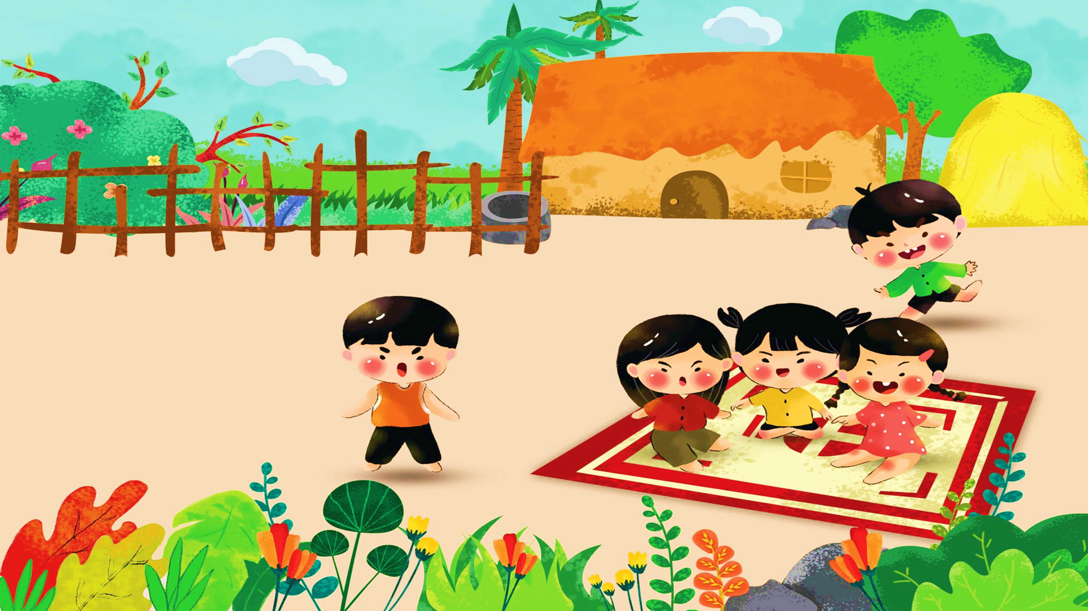
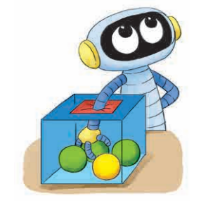
1
Trong hộp có 3 quả bóng xanh và 1 quả bóng vàng.
a) Rô-bốt lấy 1 quả bóng từ trong chiếc hộp và quan sát màu bóng lấy được. Nêu các sự kiện có thể xảy ra.
Các sự kiện có thể xảy ra là:
Rô-bốt lấy được 1 quả bóng màu xanh
Rô-bốt lấy được 1 quả bóng màu vàng

Slide 12

1
Trong hộp có 3 quả bóng xanh và 1 quả bóng vàng.
b) Lấy 1 quả bóng ra khỏi hộp, quan sát màu, ghi lại kết quả vào bảng kiểm đếm rồi trả lại bóng vào hộp. Thực hiện 10 lần như vậy.

Slide 13



Slide 14
1
Trong hộp có 3 quả bóng xanh và 1 quả bóng vàng.
c) Dựa vào bảng kiểm đếm, trả lời câu hỏi.
Có bao nhiêu lần lấy được bóng xanh? Có bao nhiêu lần lấy được bóng vàng?
Sự kiện nào xuất hiện nhiều lần hơn?

Slide 15
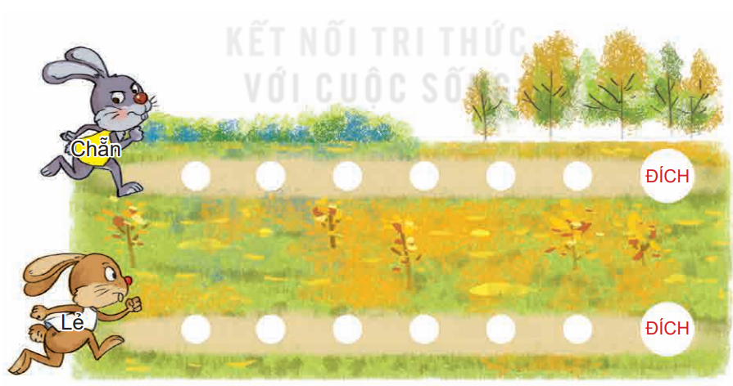
Hãy giúp thỏ di chuyển bằng cách gieo hai xúc xắc và tính tích số chấm ở các mặt trên của xúc xắc.
2
Nếu kết quả nhận được là số chẵn thì thỏ Chẵn được tiến thêm 1 ô.
Nếu kết quả nhận được là số lẻ thì thỏ Lẻ được tiến thêm 1 ô.
Thực hiện như vậy, hỏi chú thỏ nào đến đích trước?

Slide 16
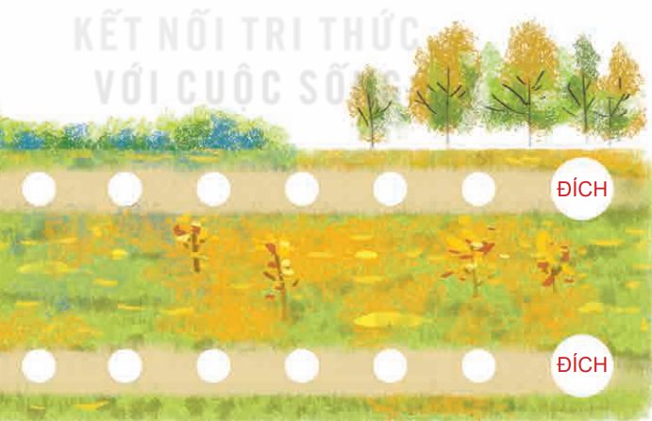
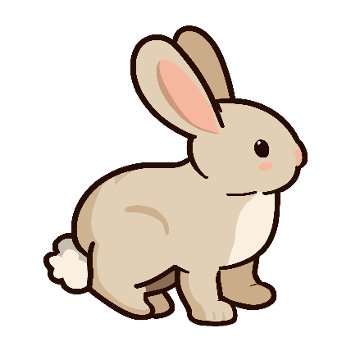
Hướng dẫn: Thầy cô sử dụng xúc xắc thật để gieo hoặc gieo online tại trang: https://dichthuatphuongdong.com/tienich/xuc-xac.html (nhớ chọn số lượng xúc xắc là 2 trước khi gieo)
Nếu nhận được kết quả chẵn thì bấm chuột vào thỏ ghi số chẵn để thỏ tiến lên và ngược lại
CHẴN
LẺ
Thiết kế: Hương Thảo – Zalo 0972115126

Slide 17


Slide 18

Chúng mình cùng chơi trò bắn bi, và xem số lần bắn trúng bi và không bắn trúng bi là bao nhiêu nhé!
TRÒ CHƠI BẮN BI

